Slide 1
Самаан сайын
Олохтоох ааптардар хоһооннорун
хомуурунньуга
Өлөөн 2023 с.

Slide 2
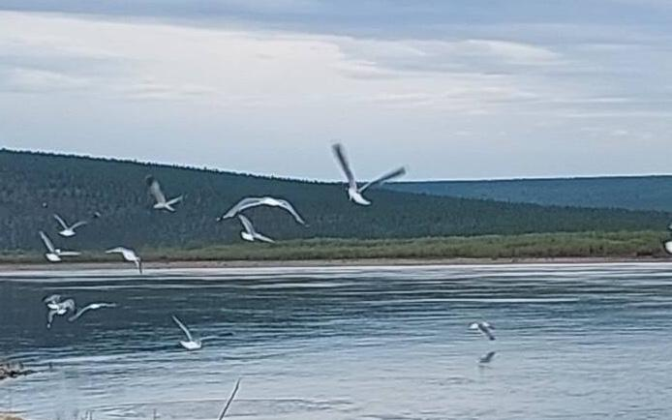
Өлөөнүм сайына
Сибэккилээх биэрэгинэн
Сэрэммиттии оргууйдук,
Үөмэр –чүөмэр үктэнэн
Үөрэ – сөҕө хаамабын.
Мин Өлөөнүм сайына.
Мин Өлөөнүм барахсан.
Кылбаа маҥан хоптолор
Кылбаҥнаһа көтөллөр.
Эҕэрдэлииргэ дылылар
Самаан сайын кэлбитин.
Сэмээр сөрүүн тыал үрэр,
Сэбирдэҕи үҥкүүлэтэр.
Дууһам миэнэ долгуйар,
Ырыа буолан кутуллар.
Евдокия Иванова

Slide 3
Сир ийэ барахсан
Долгуннуу долгуйар үүнүүлээх алааска
Күөх от килбэҥнии оонньообут,
Сайыҥҥы сымнаҕас сөрүүн салгыҥҥа
Сардаана сибэкки дьэргэйэ тупсубут.
Сир Ийэ чэчирии сиппитиҥ
Кэҕэлиин кыттыһан күөрэгэй туойда,
Сиидэһи тэлгэппит кэриэтэ сирбитин
Үөһэттэн хаас үөрэ уруйдаан ааста.
Михаил Семенов - Амака
Сарсыарда сиик көтөн ойуурга
Мутукча дьыр курдук сыттаммыт,
Сыһыыга сибэкки арааһа
Көрүөххэ кэрэтик да үүммүт.
Сэбирдэх-мутукча чэлгийбит,
Сибэкки кэрэ да өҥнөммүт.
Бу манна, ньургуһуннаах кырдалга
Ырыаһыт чыычаахпыт музыка түһэрбит,
Наймыҥныы күөгэнниир талахтаах арыыга,
Күөх сэбирдэх тэллэйбит.
Долгуннуу долгуйар үүнүүлээх алааска
Күөх баархат сэбирдэх тэллэйбит.

Slide 4
Былыттар
Мин санаам былыт буолан, халлааны былдьаста
Үөһээ күөх халлааҥҥа өрө күөрэйдэ.
Ыллыыр ырыам тыллара музыка буолан
Күнүм ыйым аннынан өрө дуорайда.
Сырдык былыттар, хараҥа былыттыр усталлар
Үөһээ мэҥэ халлааным аннынан сырсаллар.
Арай, мин чыычаах буолан үөһээ көттөрбүн
Көрдөһүөм эт э мин үҥэр таҥараттан.
Саха ыала, саха курдук самныбатын туһугар
Үөһээ күөх кыраайга салама ыйыам.
Николай Бурнашев

Slide 5
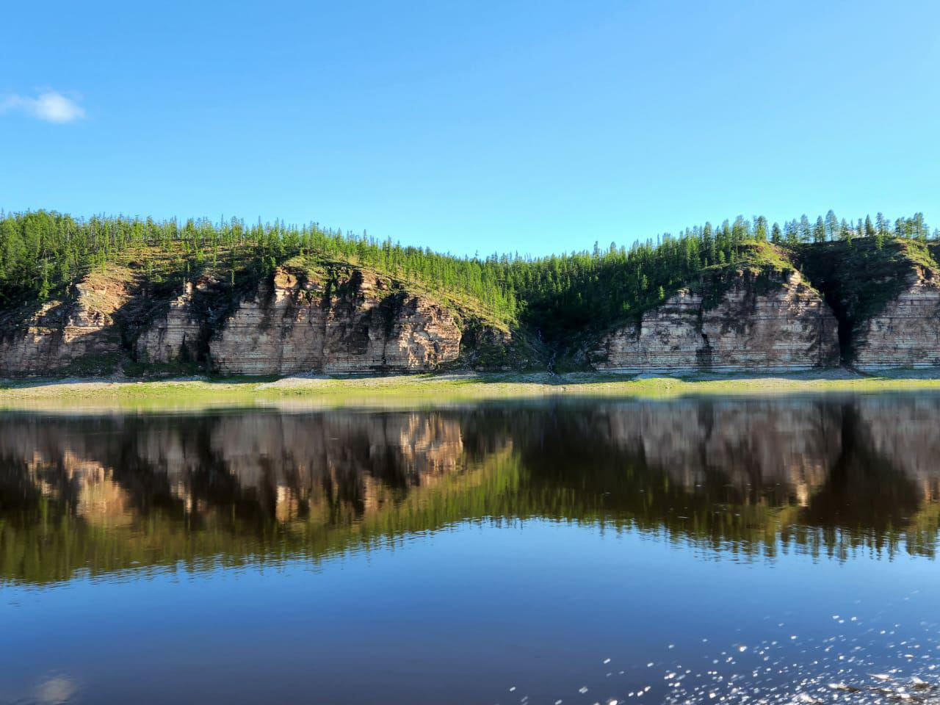
Өлөөнүм уута
Сүүрүгүрэр өрүһүм
Ыраас – чаҕыл уутугар,
Күн күлүгүн көрүнэр,
Оонньуур, үөрэр, мичийэр.
Күлүмүрдэс кыырпаҕа
Сүүрүк устун сырсыһар,
Сырдык көмүс уотунан
Ыһыахтанар, мэниктиир.
Өлөөн уута ып-ыраас,
Алмаас таастыы дьэп-дьэҥкир,
Ону күммүт сөбүлүүр
Сайын устун бииргэлэр.
Галина Долгунова

Slide 6
Сибэккилэр чэмэлкэйдэр
Таммах уу ырааһын ыймахтаан
Саһарҕа утаҕар суунаннар
Сибэккилэр чэмэлкэйдэр,
Сибэккилэр чэнчистэр.
Тахсар күҥҥэ тырымнаһа
Иэдэстэр тэтэрэннэр
Үөрэ үрүт үөһэ
Таптал кыымын ыһыахтыыллар.
Сиккиэр тыалга куустараннар
Сибэккилэр чаҕаараллар.
Күлэн-үөрэн мичилэһэн
Саха кыыһын санаталлар.
Сибэккилэр дьоннор курдук
Сипсиһэллэр, сэлэһэллэр.
Күҥҥэ үөрэн, үтүөмсүйэн
Килбигийэ симиттэллэр.
Семен Гаврильев

Slide 7
Ходуһаҕа
Дойдум хоһуун дьонноро
Ходуһаҕа киирдилэр,
Өлгөм оттоох хонуулар
Суһумнара долгуйар.
Хотуур тыаһа сырдыргыыр
Хойуу оту тэлгэтэр,
Мас кыраабыл күөрэҥниир
Солко күөҕү хомуйар.
Ыраах отчут кыргыттар
Ырыалара иһиллэр,
Күн уотугар уолаттар
Хотуурдара килбэҥниир.
Хоһоон курдук, бугуллар
Хойдон, үксээн иһэллэр,
Хомус тыаһыыр, күөх оттор
Долгулдьуһа оонньууллар.
Николай Лганов -Тайҕа

Slide 8
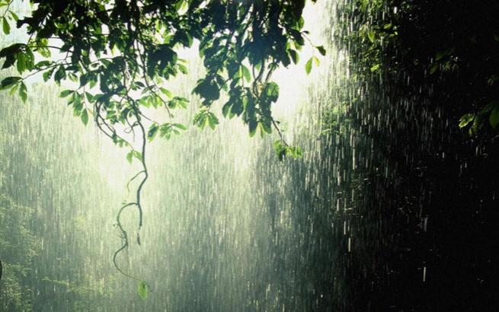
Курулас ардах түһэр
Курулас ардах түһэр
Курус санньыар түүнүгэр,
Үөһэттэн күн мичээрэр
Үтүөкэн саас үгэнигэр,
Өлөөн дьоннорун ахтыам,
Өлөөн үчүгэйин саныам.
Хараҕым уута саба түһэр
Ханнык да ыар кэммэр,
Уостубат баҕабын ситиһэр
Умнубат дьоллоох түгэммэр,
Өлөөн дьоннорум ахтыам,
Өлөөн үчүгэйин саныам.
Иван Егоров – Эҥээрдэк

Slide 9
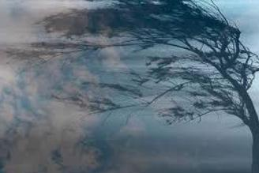
Тыал
Харааннаах сайыҥҥы сарсыарда
Табаны мэччитэр түбүктээх,
Түү мэйии от төбөтө хамсыыра
Сылайбыт санааҕар күүтүүлээх.
Сылайбыт санааҕар күүтүүлээх.
Эмискэ хотуттан тыалырда-
Иэҕиллэр титирик айалыы,
Балаакка эҥээрин сахсыйда,
Хамсаата түү оттоох киэҥ алыы.
Оҕотук сылдьаммын ийэбин
Отууга күүтэрин кэриэтэ,
Баҕабын толорон, тыал түстэ,
Бырдаҕы быдаҥҥа көтүттэ.
Туундарам киэҥ түөһүн нэлэтэн
Табакам үөрдэрин көрүстэ.
Уйбаан Уйаандьын

Slide 10
Ийэ айылҕабар
Эрэллээх доҕорум – айылҕам,
Эн миэхэ мэлдьитин күндүгүн,
Ханна да, хаһан да буолларбын
Харыстыам эн күндү көстүүгүн.
Оҕотук сааспыттан бигэнэн
Олордум эн кэрэ эйгэҕэр.
Ырыаһыт сүрэҕим сөбүлээн
Ыллардым эн үтүө бэйэҕэр.
Сыл ахсын саҥалыы киэргэнэн
Көҕөрө, чэлгийэ үүнэҕин,
Сибиэһэй сыккынан күндүлээн
Соҕотох бэйэбин үөрдэҕин.
Сибэкки бастыҥын тэнитэн
Сир ийэм симэнэ туруохтун,
Сүүһүнэн үйэлэр тухары
Солколуу суугунуур буолуохтун!
Варвара Тимофеева

Slide 11
Сайыны мин олус таптыыбын
Халлаан күөх урсунун устунан
Көтөргүн көччүтэ көрсөҕүн,
Сайыммыт баай тыаҕын көҕөрдөн
Сынньалаҥ кэмнэри түстүүгүн.
Солко күөх оһуоргун симэнэн,
Күн көмүс уотугар сыламныыр
Куйаас да күннэри уунаҕын,
Сайыммыт барахсан кэрэҕин.
Күөх өҥү сыдьаайар сайыҥҥа
Үөн-көйүүр дыыгыныыр саҥатын,
Оҕо саас чуопчаара күлэрин
Дуоһуйа истэммин үөрэбин.
Сөп-сөрүүн тыалыгар уйдаран,
Баттахпын ыһыахтыы көтүтэн,
Сүрэҕим баҕатын ханнаран
Сайыны, оо, олус таптыыбын.
Бу дьолу, айылҕа бэлэҕин
Күндүтүн олуһун сөҕөбүн,
Сибэкки сиидэстии хонуутун
Сибиэһэй салгынын тыынабын.
Розалия Павлова

Slide 12
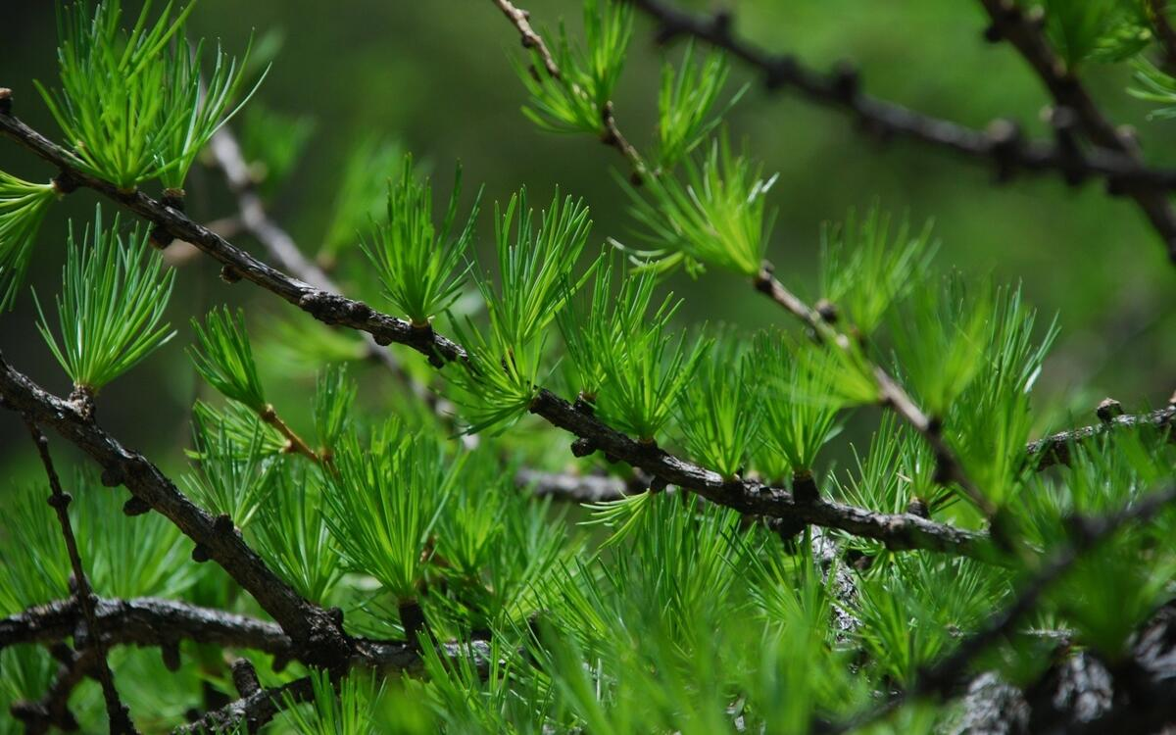
Тупсубут айылҕам
Дьэлииҥдэм устунан хаамабын
Үөһээттэн сырдык күммүт тыгар,
Сибиэһэй салгын сайа охсор
Иэдэспэр сылаас тыал илгийэр.
Кэрэтиэн тупсубут дойдубут
Тапталлаах Дьэлииҥдэм барахсан,
Туохтан да күндүгүн биһиэхэ
Дьэлииҥдэм, Дьэлииҥдэм эн бааргын.
Күөҕүнэн симэммит айылҕам
Көҕөрөн тэнийэн көстөҕүн,
Кырдалгар сибэкки үүммүтэ
Эйигин тупсарар, киэргэтэр.
Эн иккис ийэкээм буолаҕын
Сүрэхпэр өрүүтүн эн бааргын,
Ол иһин эйигин туойабын
Бу кэрэ алыптаах ырыабар.
Егор Акимов

Slide 13
